Slide 1
Rangkaian Pemotong (Clipper)

Slide 2
Tujuan
Membuat simulasi rangkaian Clipper, seri dan parallel menggunakan Software Aplikasi,
Mengamati, menggambarkan dan menganalisis sinyal input dan outputnya.

Slide 3
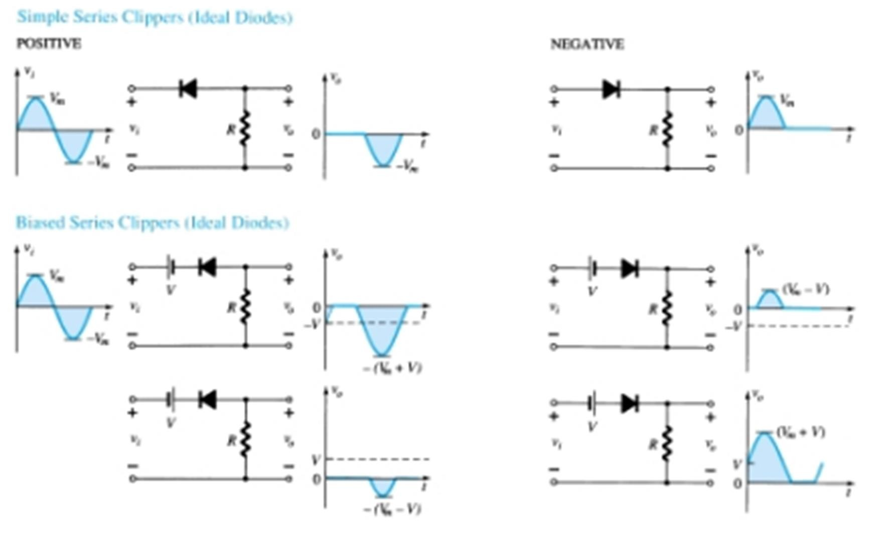
Rangkaian Percobaan Clipper

Slide 4
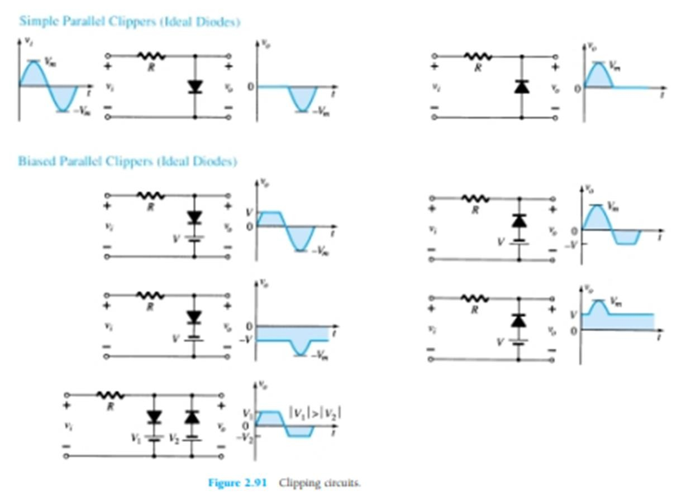

Slide 5
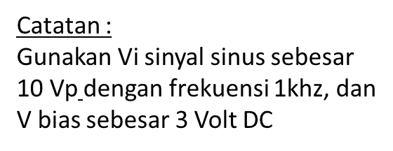
Langkah Kerja
1. Simulasikan rangkaian clipper seperti pada gambar pada software aplikasisaudara,
2. Berikan sinyal sinus input ac sebesar 10 Vp, dan frekuensi 1 khz,
3. Amati sinya input dan sinyal ouput dengan menggunakanwarna sinyal yang berbeda
4. Gambarkan sinyal Vi dan Vo tersebut
5. Buat analasisis dr gambar tersebut
6. Ulangi Langkah 1 – 5 untuk rangkaian yang lainya.

